Slide 1
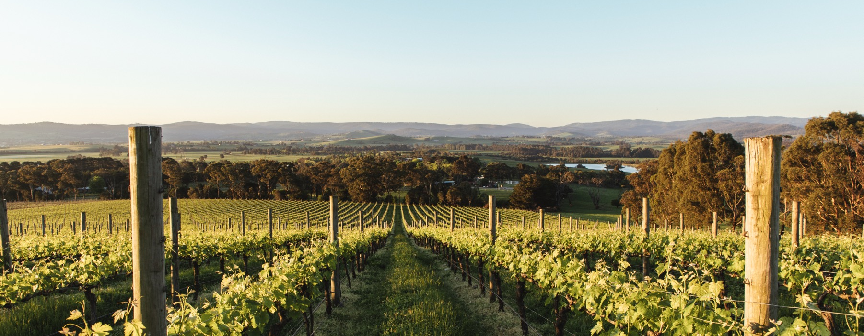
ยาร์รา แวลลีย์
Notes:
เขตผลิตไวน์นี้มีประวัติความเป็นมาที่เต็มไปด้วยเรื่องราวอันเข้มข้นของการปลูกองุ่นเพื่อใช้ในการผลิตไวน์และการมีจุดเริ่มต้นในระหว่างช่วงปี 1970 เขตผลิตไวน์ที่มีภูมิอากาศเย็นซึ่งเติบโตและพัฒนามาตลอดนี้ จึงเป็นแหล่งก่อเกิดเรื่องราวของการเริ่มต้นสองประการ
บันทึกย่อของสไลด์แต่ละหน้าจะให้ข้อมูลเพิ่มเติมเกี่ยวกับสไลด์นั้น ๆ และประเด็นแนะนำเพื่อใช้ในการอภิปราย, สามารถดาวน์โหลดหัวข้อและสื่อประกอบ รวมถึงชุดสไลด์นำเสนอข้อมูลดังเช่นสไลด์ชุดนี้ ได้ที่ www.australianwinediscovered.com

Slide 2


ไวน์แห่งออสเตรเลียทุกแก้วจะบอกเล่าเรื่องราว จะเล่าความเป็นมาเกี่ยวกับไวน์ที่บรรจงสร้างขึ้นมาจากองุ่นที่เติบโตขึ้นมาท่ามกลางสภาพอากาศอันหลากหลายและภูมิประเทศที่กว้างใหญ่ที่มีประวัติศาสตร์อันยาวนาน
เฉกเช่นบรรพบุรุษของพวกเขา เกษตรกรผู้ปลูกองุ่นและผู้ผลิตไวน์ในปัจจุบันยังคง มีความกระตือรือร้นยืดหยุ่นและสร้างสรรค์ ขับเคลื่อนอย่างต่อเนื่องเพื่อค้นหาวิธีใหม่ ๆ เพื่อทำให้เทคนิคเก่าสมบูรณ์แบบ ชุมชนของเราเชื่อมโยงกันด้วยความเคารพซึ่งกันและกัน และความรักที่มีร่วมกันในการสร้างสรรค์ไวน์ชั้นเยี่ยม ในขณะเดียวกันก็ปกป้องสิ่งมหัศจรรย์ทางธรรมชาติเพื่อให้คนรุ่นหลังได้เพลิดเพลิน การนำความคิดสมัยใหม่ไปใช้กับดินแดนโบราณของเรา และเราให้ความสำคัญกับการทดลองที่สนุกสนานอย่างจริงจัง
เพราะฉะนั้น หากท่านกำลังมองหารสชาติแห่งการผจญภัย เราขอให้ไวน์แห่งออสเตรเลียเป็นดั่งเข็มทิศนำทางของท่าน เพราะในไวน์แห่งออสเตรเลียทุก ๆ ขวดคุณจะได้สัมผัสกับความมหัศจรรย์ของออสเตรเลีย – ซึ่งเป็นเครื่องเตือนใจถึงการผจญภัย และความหลากหลายที่นิยามวัฒนธรรมและดินแดนของเรา

Slide 3
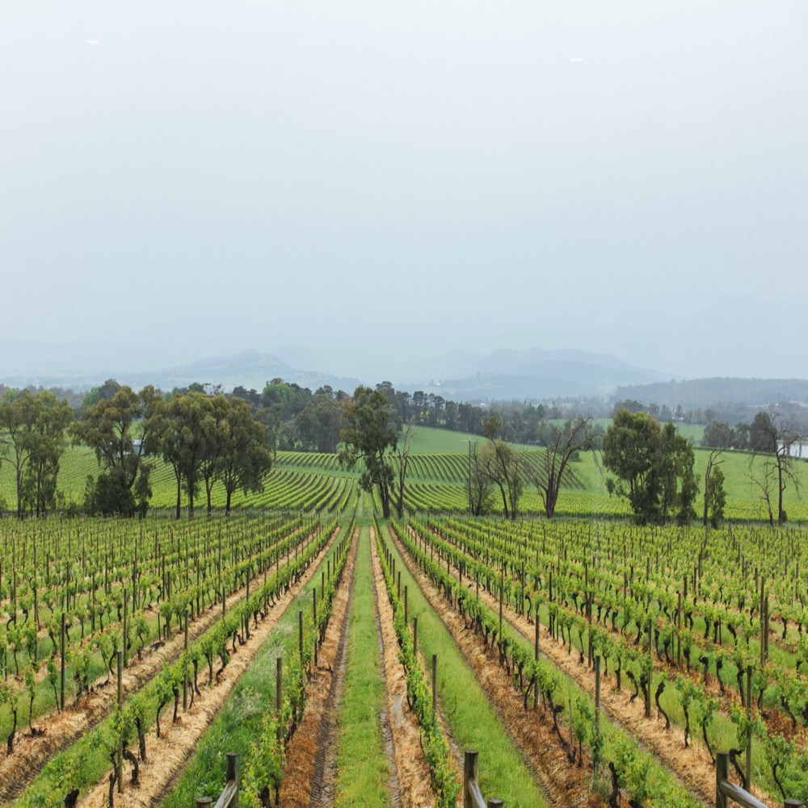
ยาร์รา แวลลีย์
เรื่องราวแห่งการเริ่มต้นสองประการ
ยาร์รา แวลลีย์ มีภูมิอากาศเย็น สามารถปลูกองุ่นเพื่อผลิตไวน์ได้หลากหลายประเภท มีประวัติความเป็นมายาวนานต่อเนื่อง จึงเริ่มมีชื่อเสียงโดดเด่นอย่างแท้จริงในช่วงปี 1970
ประวัติความเป็นมาที่เต็มไปด้วยความมีชีวิตชีวา
ภูมิอากาศเย็นหลายรูปแบบ
ผู้ปลูกองุ่นและผู้ผลิตไวน์ที่มีแนวคิดใหม่ ๆ
ธรรมชาติที่สวยงามและเป็นแหล่งท่องเที่ยว
Notes:
ช่วงนี้เป็นโอกาสอันดีที่ให้ผู้เข้าร่วมชิมไวน์คลาสสิคจาก ยาร์รา แวลลีย์ ส่วนการชิมเต็มรูปแบบจะจัดไว้ในตอนท้ายของการนำเสนอนี้
ยาร์รา แวลลีย์เป็นเขตพื้นที่ที่น่าทึ่ง มีโรงผลิตไวน์ที่สืบทอดกันมายาวนานกระจายอยู่ทั่วพื้นที่ รวมทั้งโรงบ่มไวน์ที่สร้างขึ้นใหม่ในรูปแบบสถาปัตยกรรมสวยงาม และเพราะมีผลผลิตอุดมสมบูรณ์ คนพื้นถิ่นจึงเก่งในการนำผลผลิตและผลิตภัณฑ์อาหารของตนเองมาเสนอขายทั้งในตลาด และขายให้ร้านอาหารที่มีชื่อเสียง มีรางวัลการันตีในเมือง รวมทั้งหน้าโรงเก็บไวน์ต่าง ๆ ต้องขอบคุณเหล่าผู้บุกเบิกเหล่านี้และคนรุ่นก่อน ๆ ที่เป็นผู้ค้นพบนวัตกรรมในการผลิตไวน์ของที่นี้ ที่ทำให้ยาร์รา แวลลีย์ ในวันนี้ กลายเป็นเขตผลิตไวน์ที่น่าตื่นเต้น และมีชีวิตชีวามากที่สุดแห่งหนึ่งในออสเตรเลีย

Slide 4
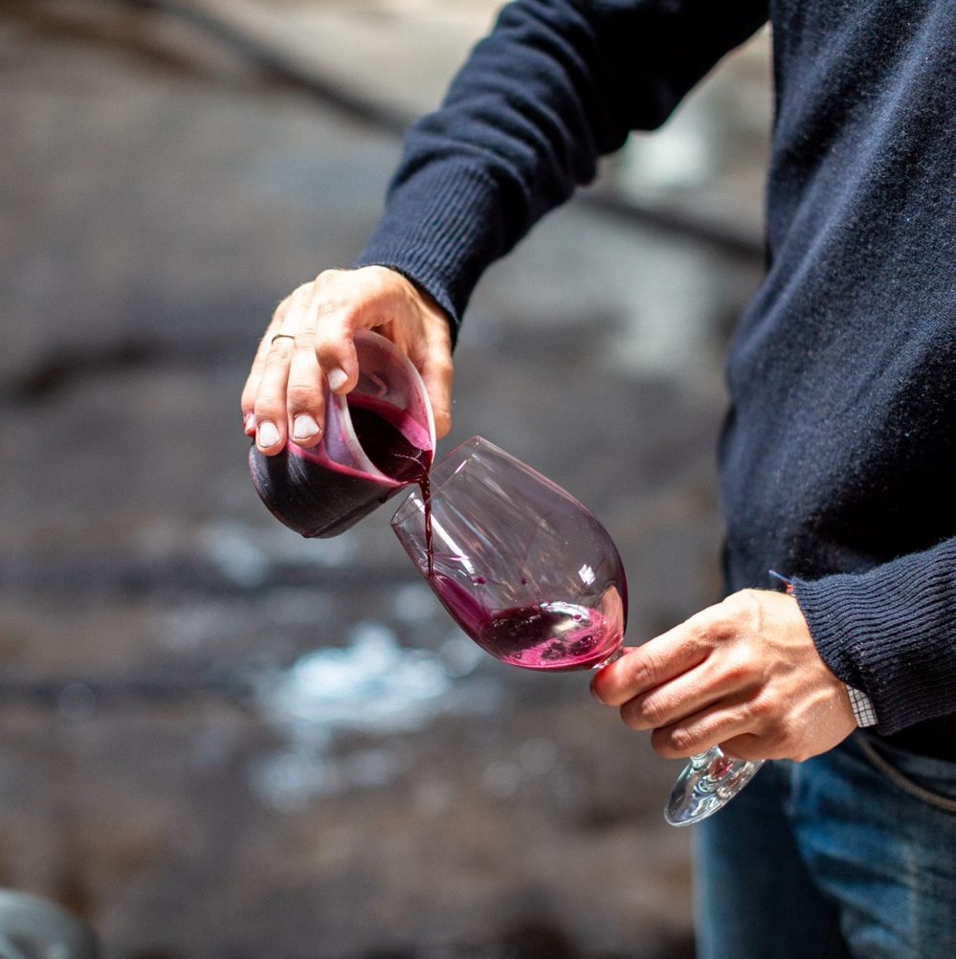
ประเด็นการนำเสนอ
ในวันนี้
มีดังนี้
ประวัติความเป็นมาของยาร์รา แวลลีย์
ลักษณะทางภูมิศาสตร์ ภูมิประเทศ และดิน
วิธีปลูกองุ่นของที่นี่
แนวโน้มและความนิยมในการผลิตไวน์
ไวน์ประเภทที่สำคัญและโดดเด่น
คุณสมบัติและกลิ่นรสของไวน์ประเภทต่าง ๆ

Slide 5

ออสเตรเลีย
ยาร์รา แวลลีย์

Slide 6

วิกตอเรีย
เมลเบิร์น
ยาร์รา แวลลีย์
Notes:
ยาร์รา แวลลีย์ อยู่ห่างจากเมืองเมลเบิร์นไปทางทิศตะวันออกเฉียงเหนือ 45 กิโลเมตร เป็นเขตที่มีพื้นที่กว้างใหญ่ และมีภูมิประเทศหลายแบบ แบ่งเป็นเขตยาร์ราตอนล่าง และยาร์ราตอนบน ที่มีความสูง สภาพดิน ปริมาณน้ำฝน และสภาวะอากาศที่แตกต่างกันอย่างเห็นได้ชัด ทางทิศเหนือติดกับเทือกเขาเกรตดิไวดิง ทิศใต้ติดเทือกเขาแดนเดนอง มีแม่น้ำยาร์ราไหลผ่านใจกลางพื้นที่

Slide 7
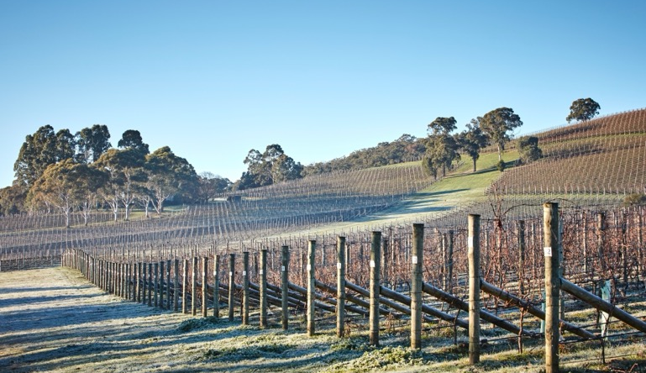
1838
180 ปี แห่งมรดกและวิวัฒนาการในการผลิตไวน์
ประวัติความเป็นมา
ของยาร์รา แวลลีย์
1849
1863
พี่น้องตระกูลไรย์รี่ ชาวสก็อต ปลูกองุ่นเป็นครั้งแรกของยาร์รา แวลลีย์ นับเป็นจุดเริ่มต้นที่สำคัญของรัฐวิกตอเรียในการเป็นเขตพื้นที่แห่งการผลิตไวน์
รองผู้ว่าการรัฐวิกตอเรียคนแรกเชิญกลุ่มผู้ปลูกองุ่นชาวสวิสจำนวนหนึ่งมาเยือนยาร์รา แวลลีย์ เป็นจุดเริ่มต้นวัฒนธรรมการผลิตไวน์ของที่นี่
พอล เดอ คาสเตลลา ซื้อที่ดินและบ้านของไรย์รี่ หลังจากที่ดื่มไวน์ในโรงเก็บไวน์จนหมดเกลี้ยง เขาก็เริ่มทำไวน์เอง
อูแบร์ เดอ คาสเตลลา และบาร็อง กีโยม เดอ ปุรี ย้ายมาอยู่ที่ยาร์รา แวลลีย์ ตามเพื่อนของพวกเขา และได้ร่วมกันสร้างโรงบ่มไวน์ที่ยิ่งใหญ่ขึ้น 3 แห่ง คือ เยอริง, เยอริงเบิร์ก และเซนท์ ฮูเบิร์ตส์

Slide 8
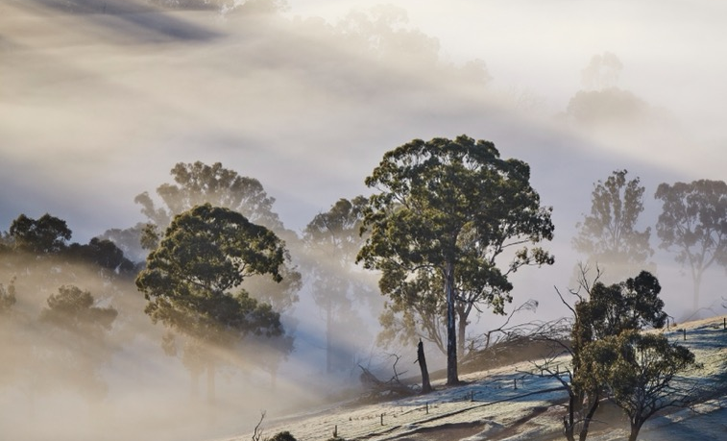
1877 – 1937
ยุคทองยุคแรกของยาร์รา แวลลีย์ ดำเนินไปในช่วงสั้น ๆ เกิดเหตุการณ์ต่าง ๆ รวมทั้งเศรษฐกิจตกต่ำ ทำให้เขตพื้นที่นี้ประสบภาวะถดถอย ความต้องการไวน์ผสมเหล้าที่เพิ่มมากขึ้น ทำให้การผลิตไวน์หยุดชะงักลงในปี 1921 บรรดาไร่องุ่นเปลี่ยนสภาพเป็นทุ่งเลี้ยงสัตว์ในปี 1937
1973
ดร. เบลีย์ คาร์โรดัส เริ่มผลิตไวน์เชิงพาณิชย์รุ่นแรกของยาร์รา แวลลีย์ออกจำหน่ายเป็นครั้งแรกในรอบ 50 ปี รูปแบบการผลิตไวน์ใหม่ ๆ ของเขานับเป็นการปูแนวทางให้กับคนทำไวน์ในพื้นที่ภูมิอากาศเย็นในอนาคตต่อมา
1875
ระหว่างช่วงปี 1960
เซนต์ ฮูเบิร์ตส์ กินพื้นที่ 200 เอเคอร์ ผลิตไวน์ได้กว่าครึ่งล้านขวด ยาร์รา แวลลีย์เริ่มชนะการประกวดไวน์รายการต่าง ๆ ทั้งในประเทศและต่างประเทศ
ทั้งองุ่นและผู้ผลิตไวน์ กลับคืนสู่ยาร์รา แวลลีย์ เป็นการเริ่มสู่ศักราชใหม่อย่างมั่นคงในการผลิตไวน์รุ่นต่อมา

Slide 9
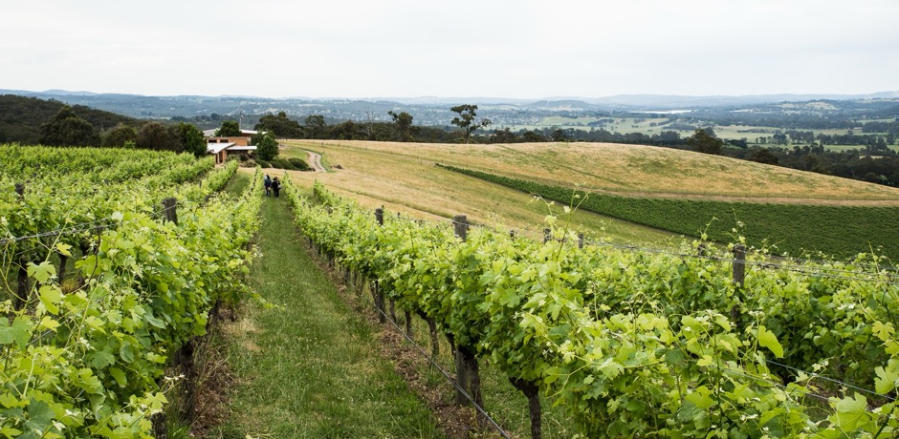
ระหว่างช่วงปี 1990 & ระหว่างช่วงปี 2000
มีโรงบ่มไวน์ใหม่ ๆ เกิดขึ้นอย่างต่อเนื่อง เนื่องจากอุตสาหกรรมไวน์ของออสเตรเลียกำลังเฟื่องฟู ผู้ผลิตไวน์ในท้องถิ่นต่างสวนกระแสการผลิตไวน์ประเภทที่นิยมกันส่วนใหญ่ โดยหันมาพึ่งพาสภาพอากาศที่หนาวเย็นของยาร์รา แวลลีย์ เป็นหลัก และทดลองวัฒนธรรมใหม่ ๆ ที่น่าตื่นเต้นในการผลิตไวน์
1980 – 1985
ปัจจุบัน
พลังของการฟื้นตัวใหม่ในครั้งนี้ ปูทางให้เกิดโรงบ่มไวน์ใหม่ ๆ เพิ่มขึ้นอีก ทำให้ยาร์รา แวลลีย์ ได้ชื่อว่าเป็นเขตผลิตไวน์อย่างสมบูรณ์ในเขตพื้นที่นี้
พื้นที่ทำเลชั้นเลิศที่มีสภาพภูมิอากาศเย็นนี้เป็นแหล่งบ่มเพาะความคิดสร้างสรรค์ที่ดี ผู้ผลิตไวน์ทั้งหลายต่างลดกิจกรรมที่ต้องเสียเวลาอยู่ในโรงบ่มให้น้อยลง และหันไปใช้เวลาในไร่องุ่นให้มากขึ้น
Notes:
ประเด็นแนะนำเพื่อใช้ในการอภิปราย :
ปัจจัยใดบ้าง ในเขตผลิตไวน์ ที่ดึงดูดผู้ผลิตไวน์ชาวต่างชาติให้เข้ามาในพื้นที่?
ประวัติความเป็นมาของยาร์รา แวลลีย์ หล่อหลอมรูปแบบและวิธีการผลิตไวน์ในปัจจุบันอย่างไรบ้าง?

Slide 10

หุบเขาแห่งหมอกและความเย็น
กับข้อเสนอที่หลากหลาย
เพียง 45 กิโลเมตรไปทางตะวันออกเฉียงเหนือของเมลเบิร์น
แบ่งเป็นยาร์ราตอนใต้ และยาร์ราตอนเหนือ
ล้อมรอบด้วยทิวเขา
ภูมิศาสตร์หลากหลาย ภูมิอากาศแตกต่าง และประเภทดินที่เอื้อต่อการเติบโตของหลายสายพันธุ์

Slide 11

ภูมิอากาศ
ระดับความสูง
ภาคพื้นทวีป
สูงมาก
>1,000 ม.
>3,280 ฟุต
ที่ได้รับอิทธิพลจากทะเลเมดิเตอร์เรเนียน
สูง
750–999 ม.
2,460–3,279 ฟุต
ยาร์รา แวลลีย์
30 – 400 เมตร (98 – 1,312 ฟุต)
ปานกลาง
500–749 ม.
1,640–2,459 ฟุต
ต่ำ
0–499 ม.
0–1,639 ฟุต
Notes:
ยาร์รา แวลลีย์เป็นหนึ่งในเขตผลิตไวน์ที่อากาศเย็นที่สุดแห่งหนึ่งของออสเตรเลีย ความแตกต่างของระดับความสูงและทิศทางของพื้นที่นำไปสู่ความหลากหลายของภูมิอากาศภูมิภาค ได้รับอิทธิพลทางทะเลอย่างจำกัด โดยมีความแตกต่างของอุณหภูมิระหว่างวันน้อย ซึ่งสะท้อนถึงระยะทางที่ใกล้มหาสมุทร ถึงแม้ว่าพื้นที่ที่อากาศอุ่นที่สุดก็ยังมีอากาศค่อนข้างเย็น น้ำค้างแข็งแทบไม่เป็นปัญหา แต่บางครั้งก็มีผลกระทบต่อไร่องุ่นตอนล่างที่อยู่บริเวณพื้นหุบเขา
อุณหภูมิเฉลี่ยเดือนมกราคม คือ 18.9°C (66°F)
ปริมาณน้ำฝนในฤดูเพาะปลูก คือ 559 มม. (22 นิ้ว)

Slide 12

ดิน
ประเภทของดิน 2 ชนิดที่แตกต่างกันอย่างสิ้นเชิง ทำให้เกิดความหลากหลายของพื้นที่ และดึงความสนใจสู่เขตพื้นที่ ดังนี้
ดินบนพื้นผิวทางตอนเหนือมีสีเทาถึงเทาน้ำตาล ดินใต้ผิวดินเป็นดินเหนียวสีน้ำตาลแดง และแทรกด้วยก้อนหิน
ดินทางตอนใต้ มีอายุน้อยกว่ามาก เป็นดินภูเขาไฟสีแดงที่อุดมสมบูรณ์ อยู่ลึกลงไปมาก
Notes:
ประเด็นแนะนำเพื่อใช้ในการอภิปราย:
อิทธิพลทางภูมิศาสตร์และสภาพแวดล้อมใด ช่วยให้ยาร์รา แวลลีย์ เป็นเขตผลิตไวน์ที่หลากหลายและน่าตื่นเต้น?
ธรณีวิทยาของยาร์รา แวลลีย์ ขับเคลื่อนและกำหนดสายพันธุ์และผลที่เกิดขึ้นอย่างไร?

Slide 13
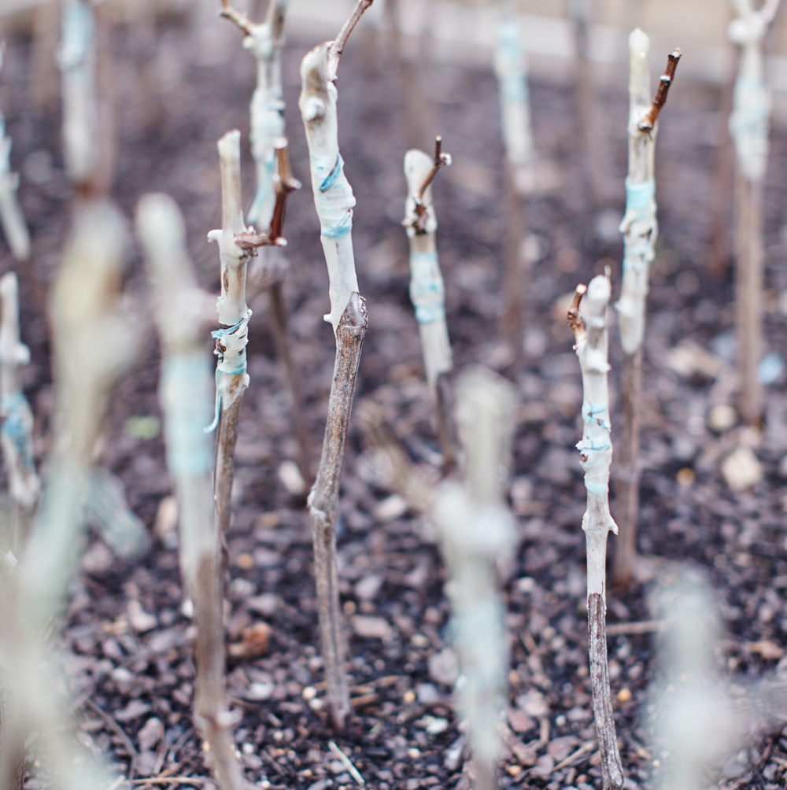
การปลูกองุ่น และการผลิตไวน์
ใน
ยาร์รา แวลลีย์
อดีตที่ชวนหลงใหล และอนาคตที่กำลังก้าวหน้า
รับอิทธิพลทางภูมิอากาศที่หลากหลาย
ยึดมั่นในนวัตกรรมและการทดลอง
ใช้เวลามากขึ้นในไร่องุ่น และแทรกแซงน้อยลงในโรงบ่มไวน์
สายพันธุ์องุ่นอากาศเย็น ควบคู่ไปกับสายพันธุ์ทางเลือก
Notes:
วันนี้ ยาร์รา แวลลีย์เป็นแหล่งรวมความคิดสร้างสรรค์ ทั้งเรื่องผู้ผลิตไวน์ทดลองการแช่เปลือกองุ่นในน้ำไวน์ให้นานขึ้น การเติมกำมะถันน้อยลงหรือไม่ใช้เลย การหมักแบบใช้องุ่นทั้งช่อผล และอื่น ๆ อีกมากมาย การค้นหาความแตกต่างและนวัตกรรมกลายเป็นจุดเด่นของเขตผลิตไวน์นี้ และให้ผลผลิตที่น่าทึ่ง
ประเด็นแนะนำเพื่อใช้ในการอภิปราย :
ยาร์รา แวลลีย์เปิดรับแนวโน้มที่เปลี่ยนแปลงอย่างไร?
การกลับไปสู่เทคนิคการผลิตไวน์แบบดั้งเดิมนำไปสู่วัฒนธรรมแห่งนวัตกรรมได้อย่างไร?

Slide 14


ยาร์รา แวลลีย์
5 สายพันธุ์องุ่นยอดนิยม
PINOT NOIR
CABERNET
SAUVIGNON
PINOT GRIS/
GRIGIO
CHARDONNAY
SHIRAZ
พิโนต์ นัวร์
36%
ชาร์ดอนเนย์
33%
ชีราซ
8%
คาแบร์เนต์ โซวีญง
6%
พิโนต์ กรี/กรีโจ
5%
Notes:
ช่วงนี้เหมาะกับการชิมไวน์หลากชนิดที่คัดสรรมาและอภิปราย
ความรุ่งโรจน์ในความหลากหลายในเขตพื้นที่ผลิตไวน์ ทำให้ไม่ได้มีดาวเด่นเพียงหนึ่งเดียว ระดับความสูงที่หลากหลายทำให้มีสภาพอากาศและทิศทางรับแสงแดดที่ต่างกัน ส่งผลให้องุ่นหลายสายพันธุ์เจริญเติบโตได้
+ เนื้อหาเพิ่มเติมที่ใช้ในการนำเสนอได้ : สื่อในการนำเสนอเกี่ยวกับสายพันธุ์องุ่นและข้อมูลอื่น ๆ เพิ่มเติม สามารถสืบค้นได้ที่ www.australianwinediscovered.com

Slide 15

ยาร์รา แวลลีย์
ชาร์ดอนเนย์
ไวน์ชั้นเลิศ รสนุ่มลึก
มีเนื้อสัมผัส
เติบโตใน
พื้นที่ หลากหลาย
กลิ่นรสหลัก
แอปเปิ้ล
ลูกแพร์
ลูกพีช
เนคทารีน
แตงเมลอน
มะม่วง
สับปะรด
มะเดื่อ
กลิ่นรสรอง
โทสต์
วานิลลา
เนย
ทอฟฟี่
น้ำผึ้ง
เครื่องเทศ
มะพร้าว
ตังเม
อัลมอนด์อบ
แครม บรูเล
ชอล์ก
แร่ธาตุ
CHARDONNAY
ประมาณ
1/3
ของปริมาณองุ่นที่ใช้ผลิตไวน์ต่อปีโดยรวม
Notes:
ชาร์ดอนเนย์เจริญเติบโตบนพื้นที่ที่มีความหลากหลายและในสไตล์ต่าง ๆ กัน แต่ปกติแล้วจะมีรสชาติดี มีเนื้อสัมผัส และมีความเป็นผลไม้เปรี้ยวแทรกอยู่ตลอด
สไตล์ที่เย้ายวน เข้มข้นที่มีการใช้ถังไม่โอ๊กระหว่างช่วงปี 1980 และ 1990 ถูกแทนที่ด้วยความบริสุทธิ์ของผลไม้ที่แสดงลักษณะของพื้นที่ปลูก และมักมีการเก็บองุ่นในขณะที่มีระดับน้ำตาลน้อย (โบเม่) เพื่อรักษากรดไว้ในระดับสูง กลิ่นหอมและกลิ่นรสครอบคลุมผลไม้รสเปรี้ยวและผลไม้เม็ดเดี่ยว แร่ธาตุและดอกไม้ เมื่อเก็บไว้นานก็จะสามารถพัฒนากลิ่นรสน่าดึงดูดของมะเดื่อและความมีรสมีชาติได้ องุ่นที่ปลูกในพื้นที่อากาศเย็นที่สุดมักใช้ในการผลิตไวน์แบบมีฟองด้วย

Slide 16
ชาร์ดอนเนย์
ลักษณะเฉพาะ
สี
ชาร์ดอนเนย์
เบา
ปานกลาง
หนัก
น้ำหนักน้ำไวน์
(บอดี้)
ไม่หวาน
หวานปานกลาง
หวาน
ความหวาน
CHARDONNAY
ไม่ใช้โอ๊ก/ต่ำ
ปานกลาง
สูง
โอ๊ก
ความเปรี้ยว (แอซิดิตี้)
8%
11.5% – 13.5%
17%
แอลกอฮอล์

Slide 17

ยาร์รา แวลลีย์
พิโนต์ นัวร์
ครอบคลุมตั้งแต่ลักษณะสัมผัสบาง ไปถึงปานกลาง นุ่มละมุนอย่างเส้นไหม
กลิ่นหอม
และ มีแร่ธาตุ
กลิ่นรสหลัก
สตรอเบอร์รี่
เชอร์รี่
ไวโอเล็ต
ลูกพลัม
ดิน
กุหลาบ
ความมีรสมีชาติ
ประมาณ
1/3
ของปริมาณองุ่นที่ใช้ผลิตไวน์ต่อปีโดยรวม
PINOT NOIR
Notes:
ยาร์รา แวลลีย์ ถือเป็นหนึ่งในพื้นที่บุกเบิกของการพัฒนาพิโนต์ นัวร์สมัยใหม่ ภูมิอากาศแบบภาคพื้นทวีปที่กลางวันอากาศอุ่น กลางคืนอากาศเย็นช่วยให้ผู้ผลิตไวน์กักเก็บความเปรี้ยวในองุ่นพิโนต์ได้ และยังคงดึงเอาแทนนิน กลิ่นรสของผลไม้และน้ำตาลออกมาได้ ผลไม้ที่โตในพื้นที่อากาศเย็นบางส่วนนำไปใช้ในการผลิตไวน์แบบมีฟอง
ขณะที่มีสไตล์หลากหลาย พิโนต์ของยาร์ราโดยปกติแล้วมีกลิ่นหอมและแร่ธาตุ มีตั้งแต่ลักษณะสัมผัสบางไปถึงปานกลาง นุ่มละมุน และมีเนื้อสัมผัสเหมือนไหม ผู้ผลิตไวน์ท้องถิ่นมักจะใช้วิธีหมักแบบใช้องุ่นทั้งช่อผลหรือองุ่นทั้งลูก เพื่อเน้นกลิ่น เช่น กลีบกุหลาบ ลูกเบอร์รี่สีแดง เชอร์รี่ และมีความมีรสมีชาติให้ชัด

Slide 18
พิโนต์ นัวร์
ลักษณะเฉพาะ
สี
พิโนต์ นัวร์
เบา
ปานกลาง
หนัก
น้ำหนักน้ำไวน์
(บอดี้)
ไม่หวาน
หวานปานกลาง
หวาน
ความหวาน
ไม่ใช้โอ๊ก/ต่ำ
ปานกลาง
สูง
โอ๊ก
PINOT NOIR
ความฝาด (แทนนิน)
ความเปรี้ยว (แอซิดิตี้)
8%
13% – 14%
17%
แอลกอฮอล์

Slide 19

ยาร์รา แวลลีย์
คาแบร์เนต์ โซวีญง
เหมาะที่สุดกับพื้นที่
ที่มีอากาศอุ่นกว่า
ในหุบเขายาร์ราทางเหนือ
กลิ่นหอม
และ มีแร่ธาตุ
CABERNET SAUVIGNON
กลิ่นรสหลัก
แคสซีส
แบล็กเคอร์แรนต์
แบล็กเชอร์รี่
มินต์
ยูคาลิปตัส
พริกหวานใหญ่
ปกติผสม
กับคาแบร์เนต์ ฟรอง
และแมร์โล เล็กน้อย
Notes:
สไตล์ของคาแบร์เนต์ของยาร์รา มีตั้งแต่ลักษณะสัมผัสกลางไปถึงลักษณะสัมผัสหนัก ที่มีแทนนินนุ่มลื่นเหมือนไหม ไปจนถึงกลิ่นหอมดอกไม้พร้อมสมุนไพร ตัวอย่างที่ดีที่สุดของยาร์ราคาแบร์เนต์คือคุณลักษณะที่มีกลิ่นหอมและสง่างาม ที่หาได้ยากในไวน์แดงลักษณะสัมผัสแบบหนักจากแหล่งที่มีอากาศอุ่นในออสเตรเลีย เมื่ออยู่ในสภาพห้องเก็บไวน์ที่เหมาะสม ไวน์เหล่านี้จะสามารถเก็บได้ 10 – 20 ปีหรือนานกว่านั้น

Slide 20
คาแบร์เนต์ โซวีญง
คุณสมบัติ
สี
คาแบร์เนต์ โซวีญง
เบา
ปานกลาง
หนัก
น้ำหนักน้ำไวน์
(บอดี้)
ไม่หวาน
หวานปานกลาง
หวาน
ความหวาน
ไม่ใช้โอ๊ก/ต่ำ
ปานกลาง
สูง
CABERNET SAUVIGNON
โอ๊ก
ความฝาด (แทนนิน)
ความเปรี้ยว (แอซิดิตี้)
8%
13.5% – 14.5%
17%
แอลกอฮอล์

Slide 21
ยาร์รา แวลลีย์
ชีราซ
เหมาะที่สุดกับพื้นที่อากาศอุ่นกว่าและระดับความสูงต่ำ
ลักษณะสัมผัสหนัก เข้มข้น
เป็นสไตล์ของไวน์ที่ถูกเรียกว่าชีราซ
SHIRAZ
กลิ่นรสหลัก
พริกไทย
แบล็กเบอร์รี่
เครื่องเทศ
ลูกพลัม
เชอร์รี่สีเข้ม
ช็อกโกแลต
กาแฟ
ลักษณะสัมผัสกลาง
ให้กลิ่นเนื้อรมควัน
เป็นสไตล์ของไวน์ที่บางครั้งถูกเรียกว่าซีราห์
Notes:
เมื่อไม่นานมานี้ ผู้ผลิตไวน์บางรายในยาร์รา แวลลีย์มุ่งเน้นการผลิตชีราซที่มีลักษณะสัมผัสแบบปานกลางมากขึ้น ซึ่งให้ความมีรสชาติและรมควันเล็กน้อยอย่างความเป็นเนื้อสัตว์และมะกอกที่ผ่านการบ่ม โดยจะเรียกว่า ซีราห์ เพื่อแยกออกจาก ชีราซ ซึ่งเป็นสไตล์ลักษณะสัมผัสหนักแน่นและเข้มข้นกว่า

Slide 22
ชีราซ
ลักษณะเฉพาะ
สี
ชีราซ
เบา
ปานกลาง
หนัก
น้ำหนักน้ำไวน์
(บอดี้)
ไม่หวาน
หวานปานกลาง
หวาน
ความหวาน
ไม่ใช้โอ๊ก/ต่ำ
ปานกลาง
สูง
SHIRAZ
โอ๊ก
ความฝาด (แทนนิน)
ความเปรี้ยว (แอซิดิตี้)
8%
17%
13.5% – 15.5%
แอลกอฮอล์

Slide 23
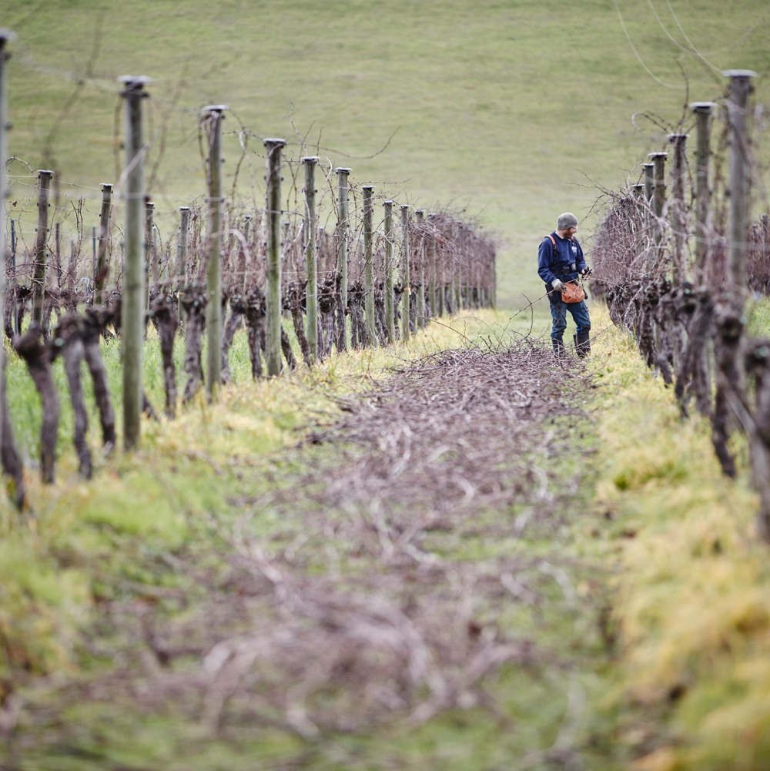
ทางเลือกหลากหลายใน
ยาร์รา แวลลีย์
ความหลากหลายของภูมิอากาศและดินเปิดโอกาสให้ผู้ผลิตท้องถิ่นได้ทดลองหลากหลายสายพันธุ์ใหม่และที่เกิดขึ้นใหม่ โดยมักได้ผลที่มั่นใจได้
อาร์เนส
เกอเวิสทรามิเนอร์
กรูเนอร์ เวลท์ลิเนอร์
พิโนต์ มูนิเยร์
กาเมย์
บราเคตโต
เทมปรานิลโย
ซานโจเวเซ
เนบบิโอโล
Notes:
ประเด็นแนะนำเพื่อใช้ในการอภิปราย :
เหตุใดยาร์รา แวลลีย์จึงสามารถผลิตไวน์หลากหลายสไตล์ได้ดี?
ผู้ผลิตไวน์ท้องถิ่นมีอิทธิพลต่อสไตล์ของชาร์ดอนเนย์ในออสเตรเลียอย่างไรบ้าง?
อะไรคือความแตกต่างระหว่างซีราห์สไตล์ยุโรป กับชีราซแบบลักษณะสัมผัสหนัก?

Slide 24
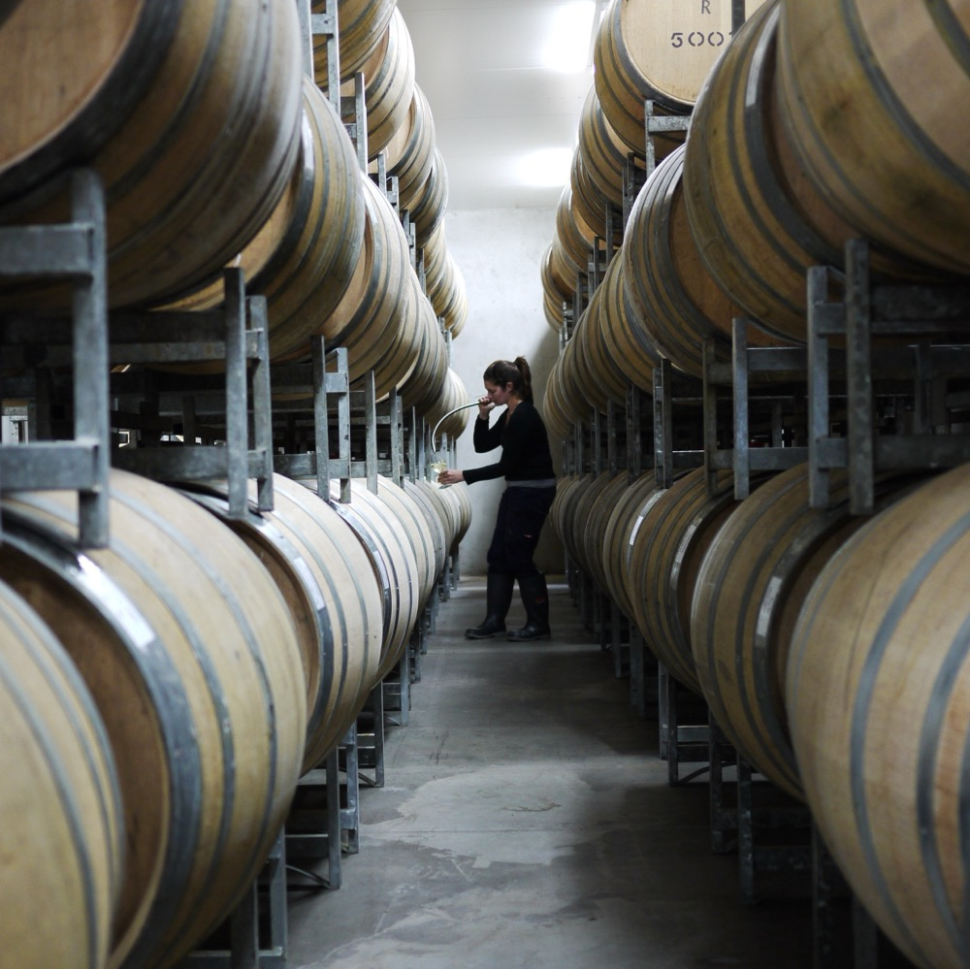
ยาร์รา แวลลีย์
ประวัติความเป็นมาอันยาวนาน
การฟื้นฟูขึ้นใหม่
และอนาคตแห่งนวัตกรรม

Slide 25
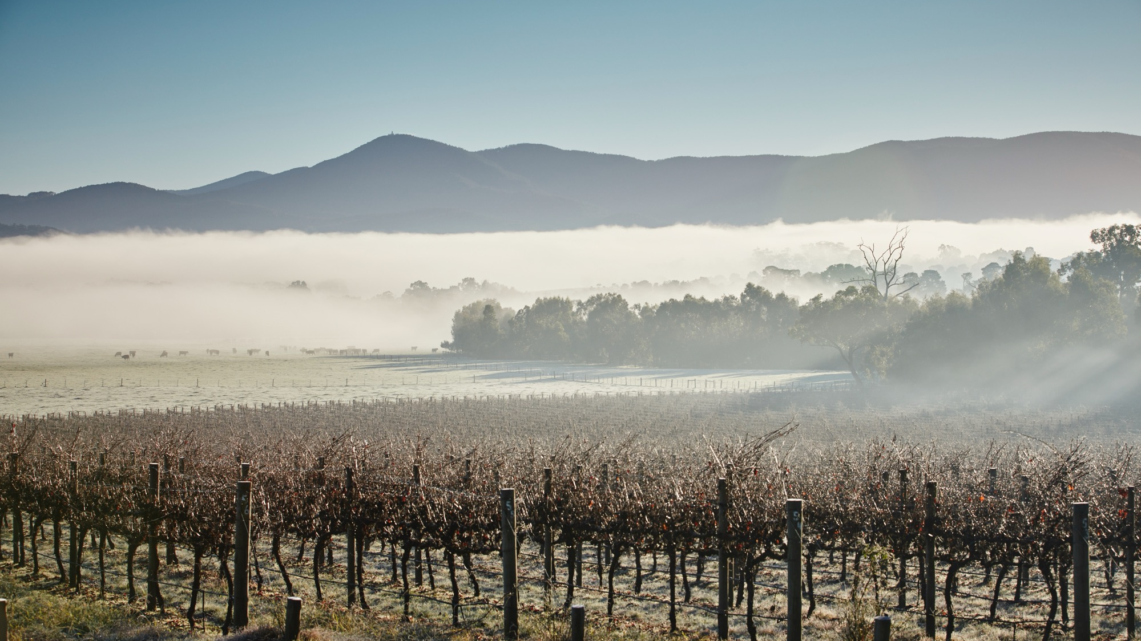
ขอบคุณ
Notes:
หากต้องการเรื่องราวนำเสนอพร้อมเครื่องมือและทรัพยากรข้อมูล สามารถศึกษาค้นคว้าได้ที่เว็บไซต์ www.australianwinediscovered.com
หรือหากมีคำถาม สามารถติดต่อทางอีเมล์ได้ที่ discovered@wineaustralia.com

